Slide 1
’’Staże zagraniczne - droga ku lepszej przyszłości„

Slide 2
Uczniowie Powiatowego Zespołu Szkół w Łopusznie wzięli udział w realizacji projektu o nazwie „Staże zagraniczne – droga ku lepszej przyszłości” nr 2022-1-PL01-KA121-VET-000066134. Projekt ten finansowany był ze środków Programu Erasmus+ (sektor Kształcenie i szkolenie zawodowe)
„Staże zagraniczne – droga ku lepszej przyszłości” był adresowany do uczniów technikum kształcących się w zawodzie: technik usług fryzjerskich, technik informatyk. Do projektu zakwalifikowali się uczniowie z najlepszymi wynikami, według punktacji zamieszczonej na kartach zgłoszeniowych. Uczestnikami praktyk zawodowych byli uczniowie z odpowiednią znajomością języka angielskiego.

Slide 3
POWIATOWY ZESPÓŁ SZKÓŁ W ŁOPUSZNIE ROZPOCZĄŁ REALIZACJĘ NOWEGO PROJEKTU O NAZWIE „STAŻE ZAGRANICZNE – DROGA KU LEPSZEJ PRZYSZŁOŚCI” 2022-1-PL01-KA121-VET-000066134. PROJEKT TEN FINANSOWANY JEST ZE ŚRODKÓW PROGRAMU ERASMUS + (SEKTOR KSZTAŁCENIE I SZKOLENIE ZAWODOWE)
„Staże zagraniczne – droga ku lepszej przyszłości” to projekt adresowany do uczniów klas II i III i IV kształcących się w zawodzie: technik informatyk, technik usług fryzjerskich. Uczestnikami praktyk zawodowych będą uczniowie z odpowiednią znajomością języka angielskiego oraz najlepszymi wynikami w nauce.
Projekt zakłada przeprowadzenie 2-tygodniowych praktyk zawodowych dla jednej grupy 28-osobowej wraz z opiekunami. Na miejsce praktyk wybrano Grecję. Wszyscy uczestnicy praktyk będą już po odpowiednim przygotowaniu teoretycznym oraz praktycznym w swoim zawodzie. Praktyki te będą znakomitym uzupełnieniem nauki w szkole oraz okazją do analizy porównawczej polskich i zagranicznych miejsc pracy. Pozwolą uczniom na doskonalenie umiejętności interpersonalnych i językowych, radzenia sobie w nowych sytuacjach, lepszego zarządzania czasem i posiadanymi pieniędzmi. Wszystko to zaowocuje lepszym startem w dorosłą przyszłość. Przyczyni się do kreowania postaw przedsiębiorczych czy podniesienia poczucia własnej wartości. Projekt pozwoli również na uwrażliwienie młodzieży na różnice mentalne i kulturowe obu krajów.
Rozpoczęcie realizacji projektu: 2022-06-01
Zakończenie projektu: 2023-08-31
Wartość projektu: 52 663,00 EUR
Uczestnicy: ok. 28 uczniów PZS w Łopusznie oraz towarzyszących im 3 nauczycieli szkoły
Opis (cele, rezultaty, działania): Realizacja mobilności międzynarodowej dla uczniów szkoły, polegająca na realizacji zagranicznych staży, mająca na celu wzmocnienie ich kompetencji zawodowych i językowych. Mobilności będą sprowadzały się do jednego wyjazdu grupy na okres dwóch tygodni do Grecji lub Włoch.
Inne uwagi: Projekt finansowany w 100% ze środków UE (Erasmus+), zaliczka 80%, po zakończeniu projektu płatność końcowa 20%.

Slide 4
Projekt zakładał przeprowadzenie dwutygodniowych praktyk zawodowych dla dwudziestoośmioosobowej grupy wraz z opiekunami. Na miejsce praktyk wybrano Grecję.
Praktyki były znakomitym uzupełnieniem nauki w szkole oraz okazją do analizy porównawczej polskich i zagranicznych miejsc pracy. Pozwoliły uczniom na doskonalenie umiejętności interpersonalnych oraz językowych, uczyły radzenia sobie w nowych sytuacjach, lepszego zarządzania czasem i posiadanymi pieniędzmi.

Slide 5
Realizacja projektu stworzyła szansę na lepszy start w dorosłą przyszłość. Przyczyniła się do kreowania postaw przedsiębiorczych oraz podniesienia poczucia własnej wartości.
Projekt pozwolił również na uwrażliwienie młodzieży na różnice mentalne i kulturowe obu krajów.

Slide 6
Cele projektu:
Podniesienie kwalifikacji uczestników;
Rozwijanie ich kompetencji i umiejętności zawodowych;
Zwiększenie ich szans na regionalnym i europejskim rynku pracy;
Rozwinięcie umiejętności komunikowania się w języku obcym z użyciem terminologii specjalistycznej i mowy potocznej;
Przełamywanie barier kulturowych;
Podniesienie jakości usług świadczonych w zakładach pracy;
Zwiększenie motywacji do dalszego rozwoju zawodowego;
Nauka efektywnego zarządzania czasem i otrzymaną gotówką.

Slide 7
W ramach przygotowań uczniowie wzięli udział w zajęciach z języka angielskiego oraz w zajęciach kulturowych, których celem jest przygotowanie uczniów do wyjazdu projektowego
Na zajęciach omawiano historię Grecji, zabytki, dziedzictwo kulturowe, mitologię oraz wkład starożytnej Grecji w rozwój nauki. Uczestnicy zapoznali się również ze środowiskiem geograficznym, współczesną kulturą, zwyczajami, obyczajami, tradycjami, religią oraz kuchnią regionalną.

Slide 8
Staże zagraniczne Erasmus+
UCZNIOWIE POWIATOWEGO ZESPOŁU SZKÓŁ PRZEBYWAJĄ W MIEJSCOWOŚCI LEPTOKARIA W GRECJI W CELU REALIZACJI PRAKTYK ZAWODOWYCH W RAMACH PROJEKTU „ STAŻE ZAGRANICZNE – DROGA KU LEPSZEJ PRZYSZŁOŚCI”
W dniach od 30.04.23. do 12.05.23. uczniowie Powiatowego Zespołu Szkół wyjechali do miejscowości Leptokaria w Grecji w celu realizacji praktyk zawodowych w ramach projektu „ Staże zagraniczne – droga ku lepszej przyszłości”. Młodzież wraz z opiekunami przebywała w pięknym turystycznym regionie, położonym pomiędzy morzem Egejskim, a masywem mitycznej góry Olimp, pogrążonej w chmurach siedziby bogów greckich. Miasteczko, w którym byli zakwaterowani to Leptokaria z jej hotelem Dafni Plus. Jest to bardzo popularny turystyczne region, słynący z mikroklimatu i rozwiniętego rolnictwa. Program pobytu przewiduje w dni robocze praktyki zawodowe u greckich pracodawców, planowane są również wycieczki, wspólne zwiedzanie okolic, poznawanie greckiej kultury, ludzi i zwyczajów.

Slide 9
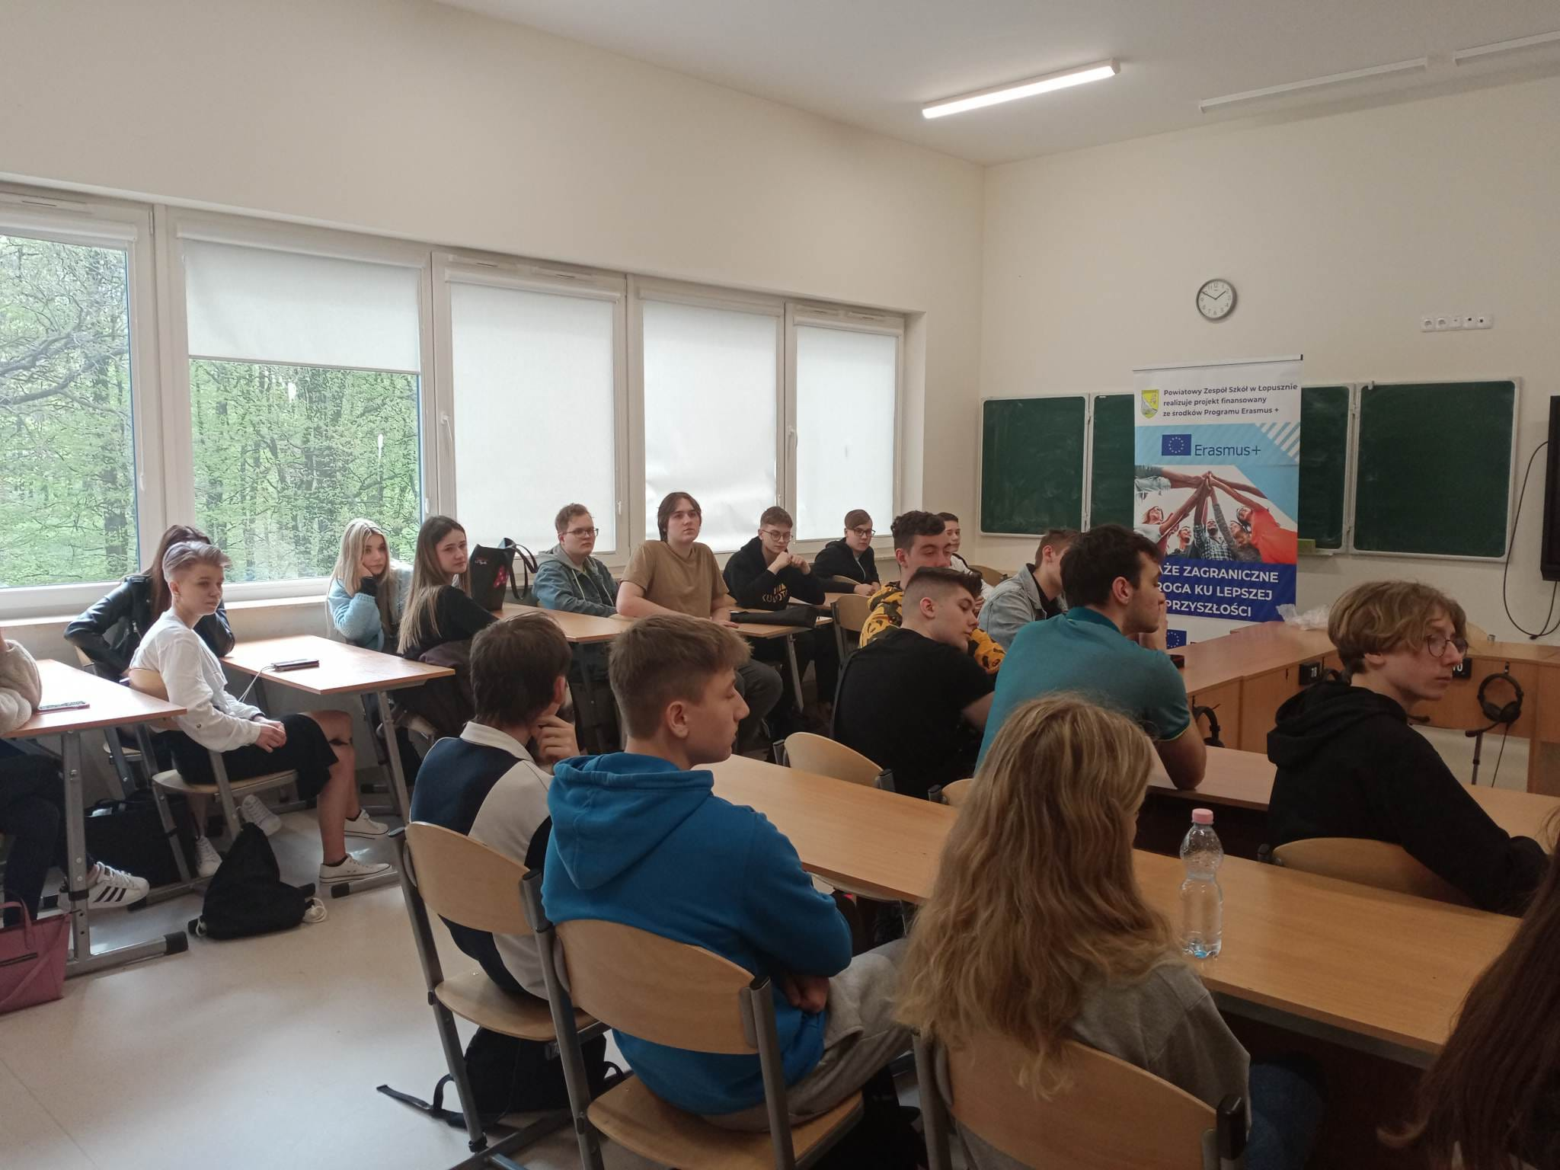
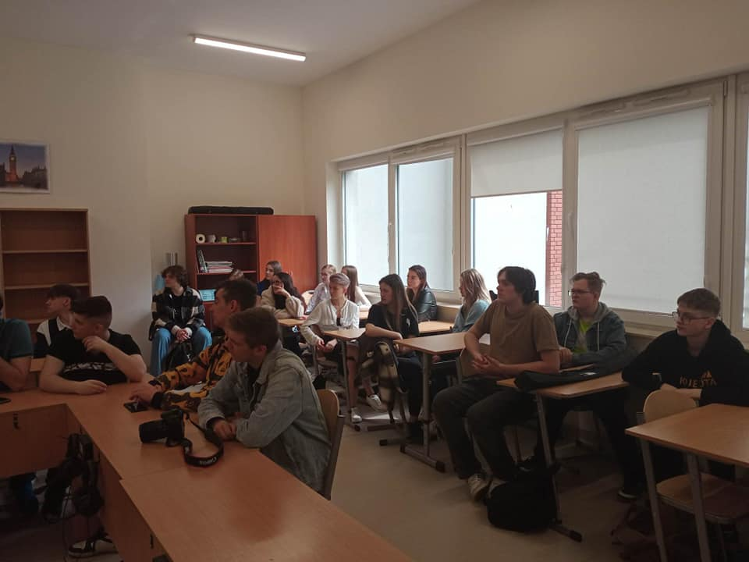
Działania przygotowawcze przed wyjazdem na praktyki zawodowe.

Slide 10
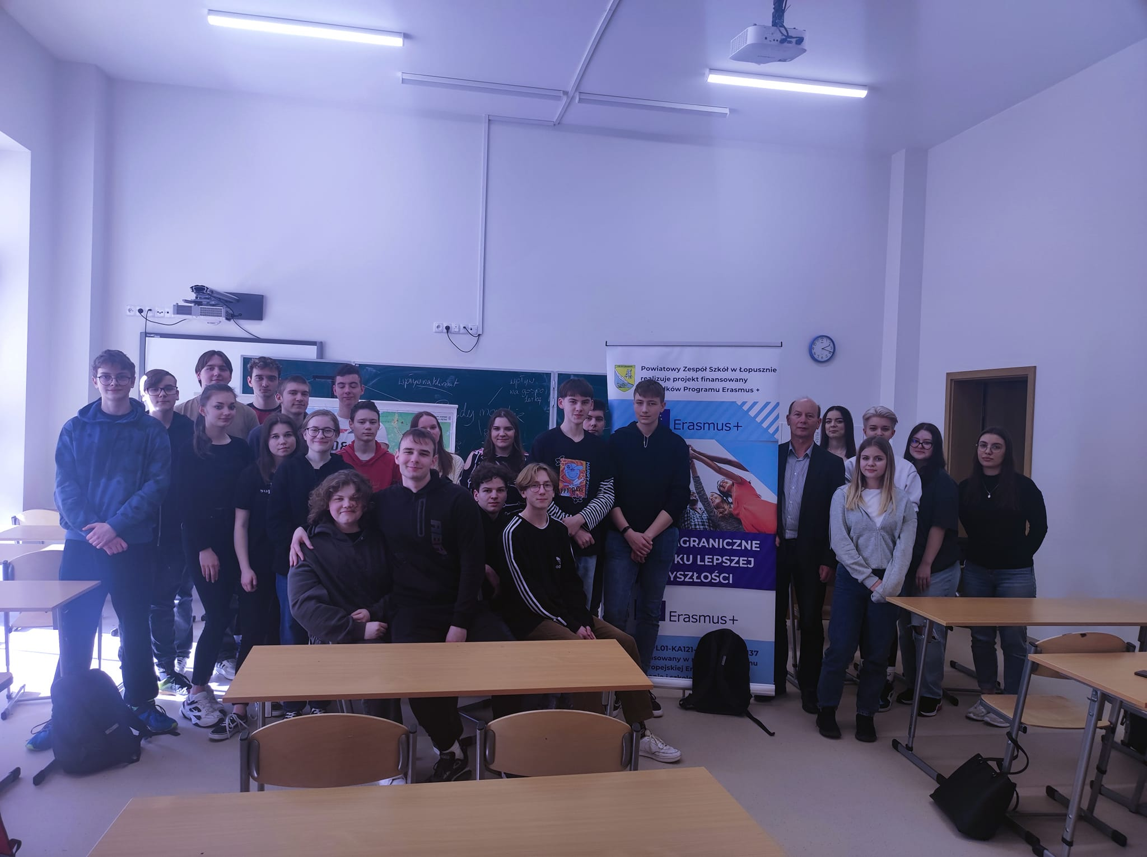
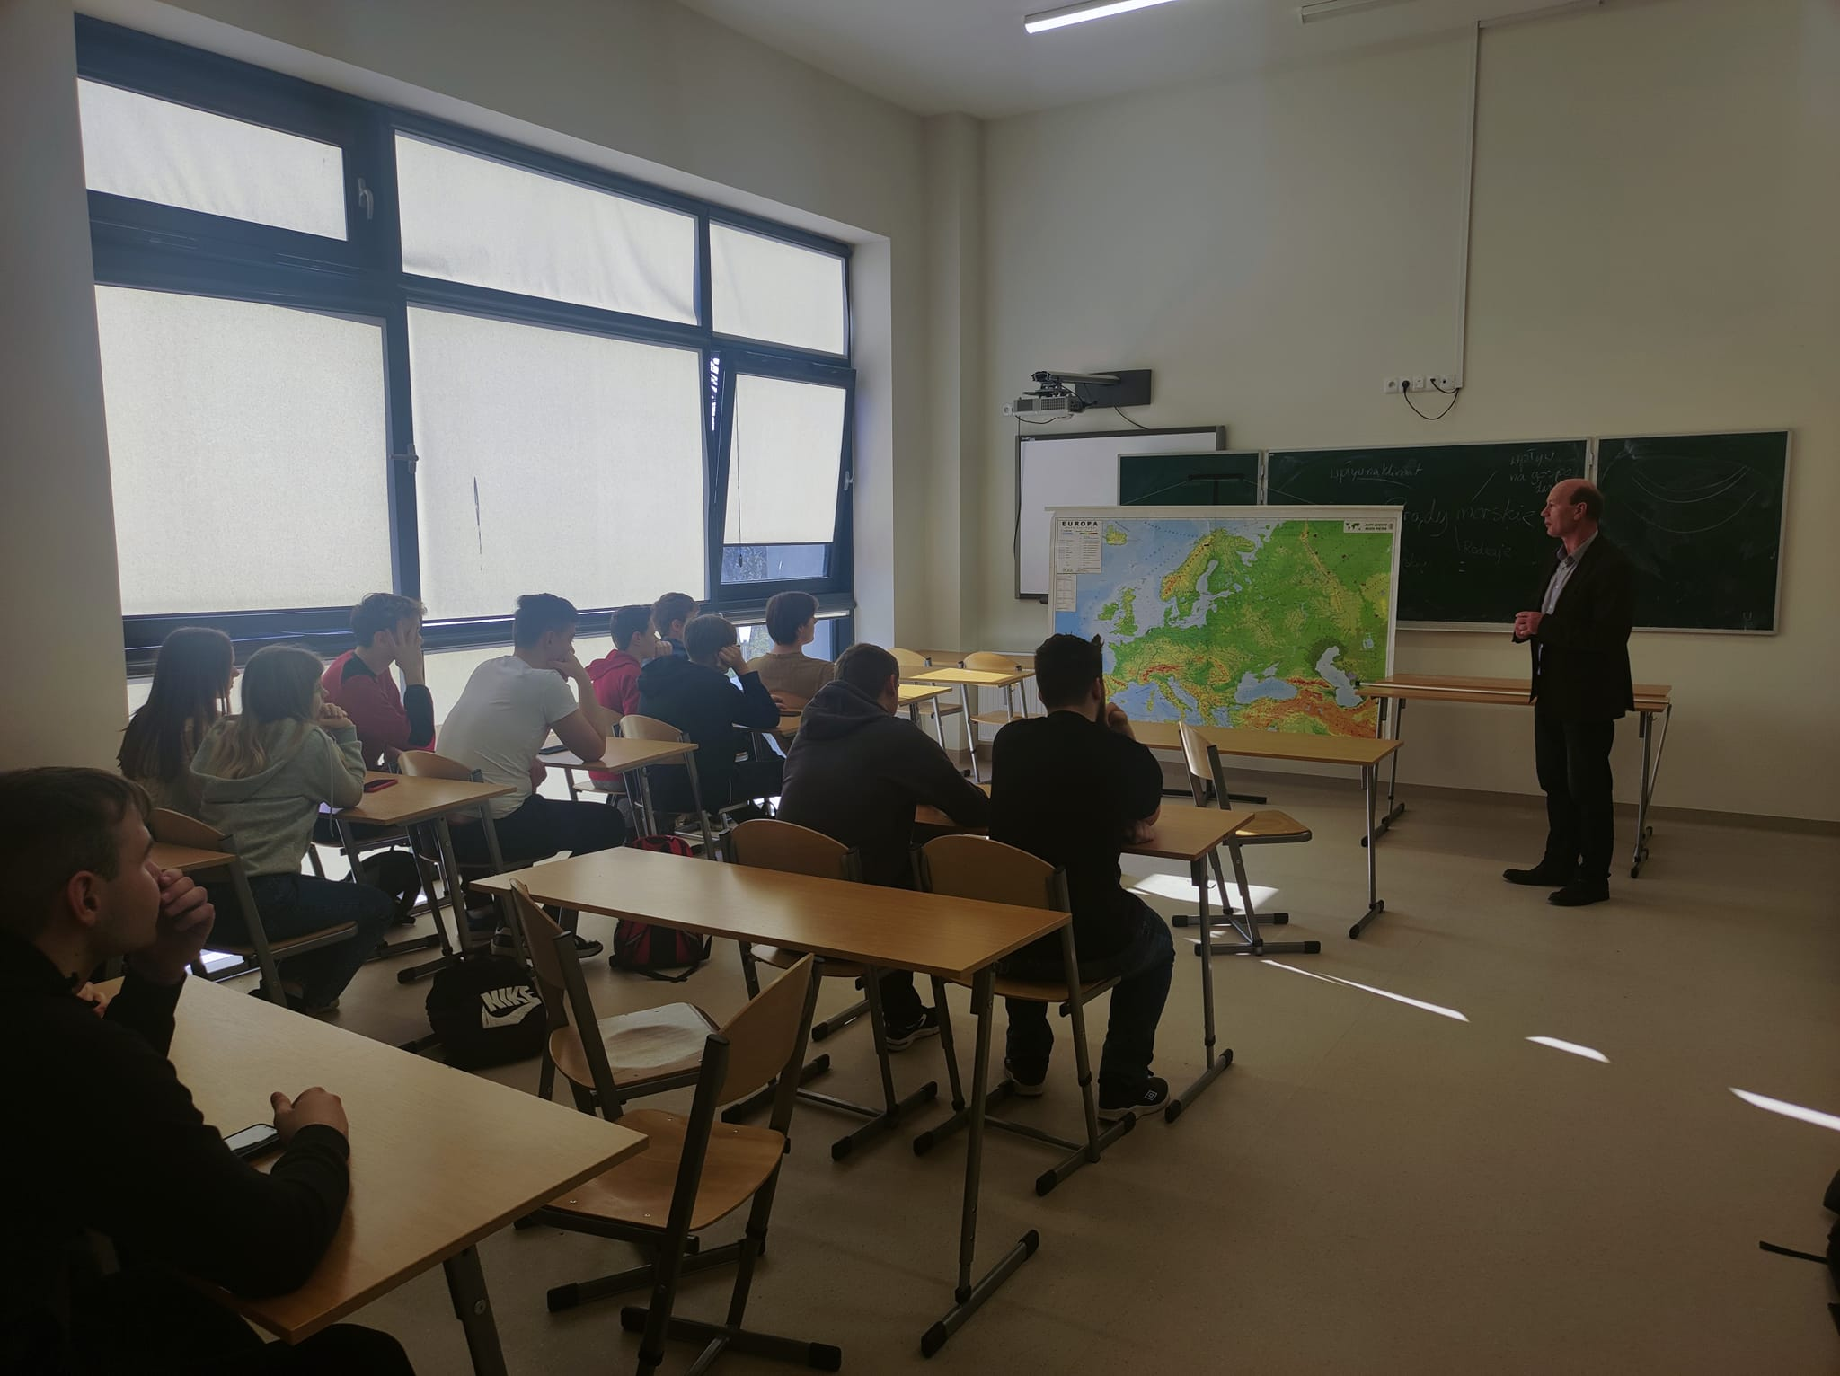
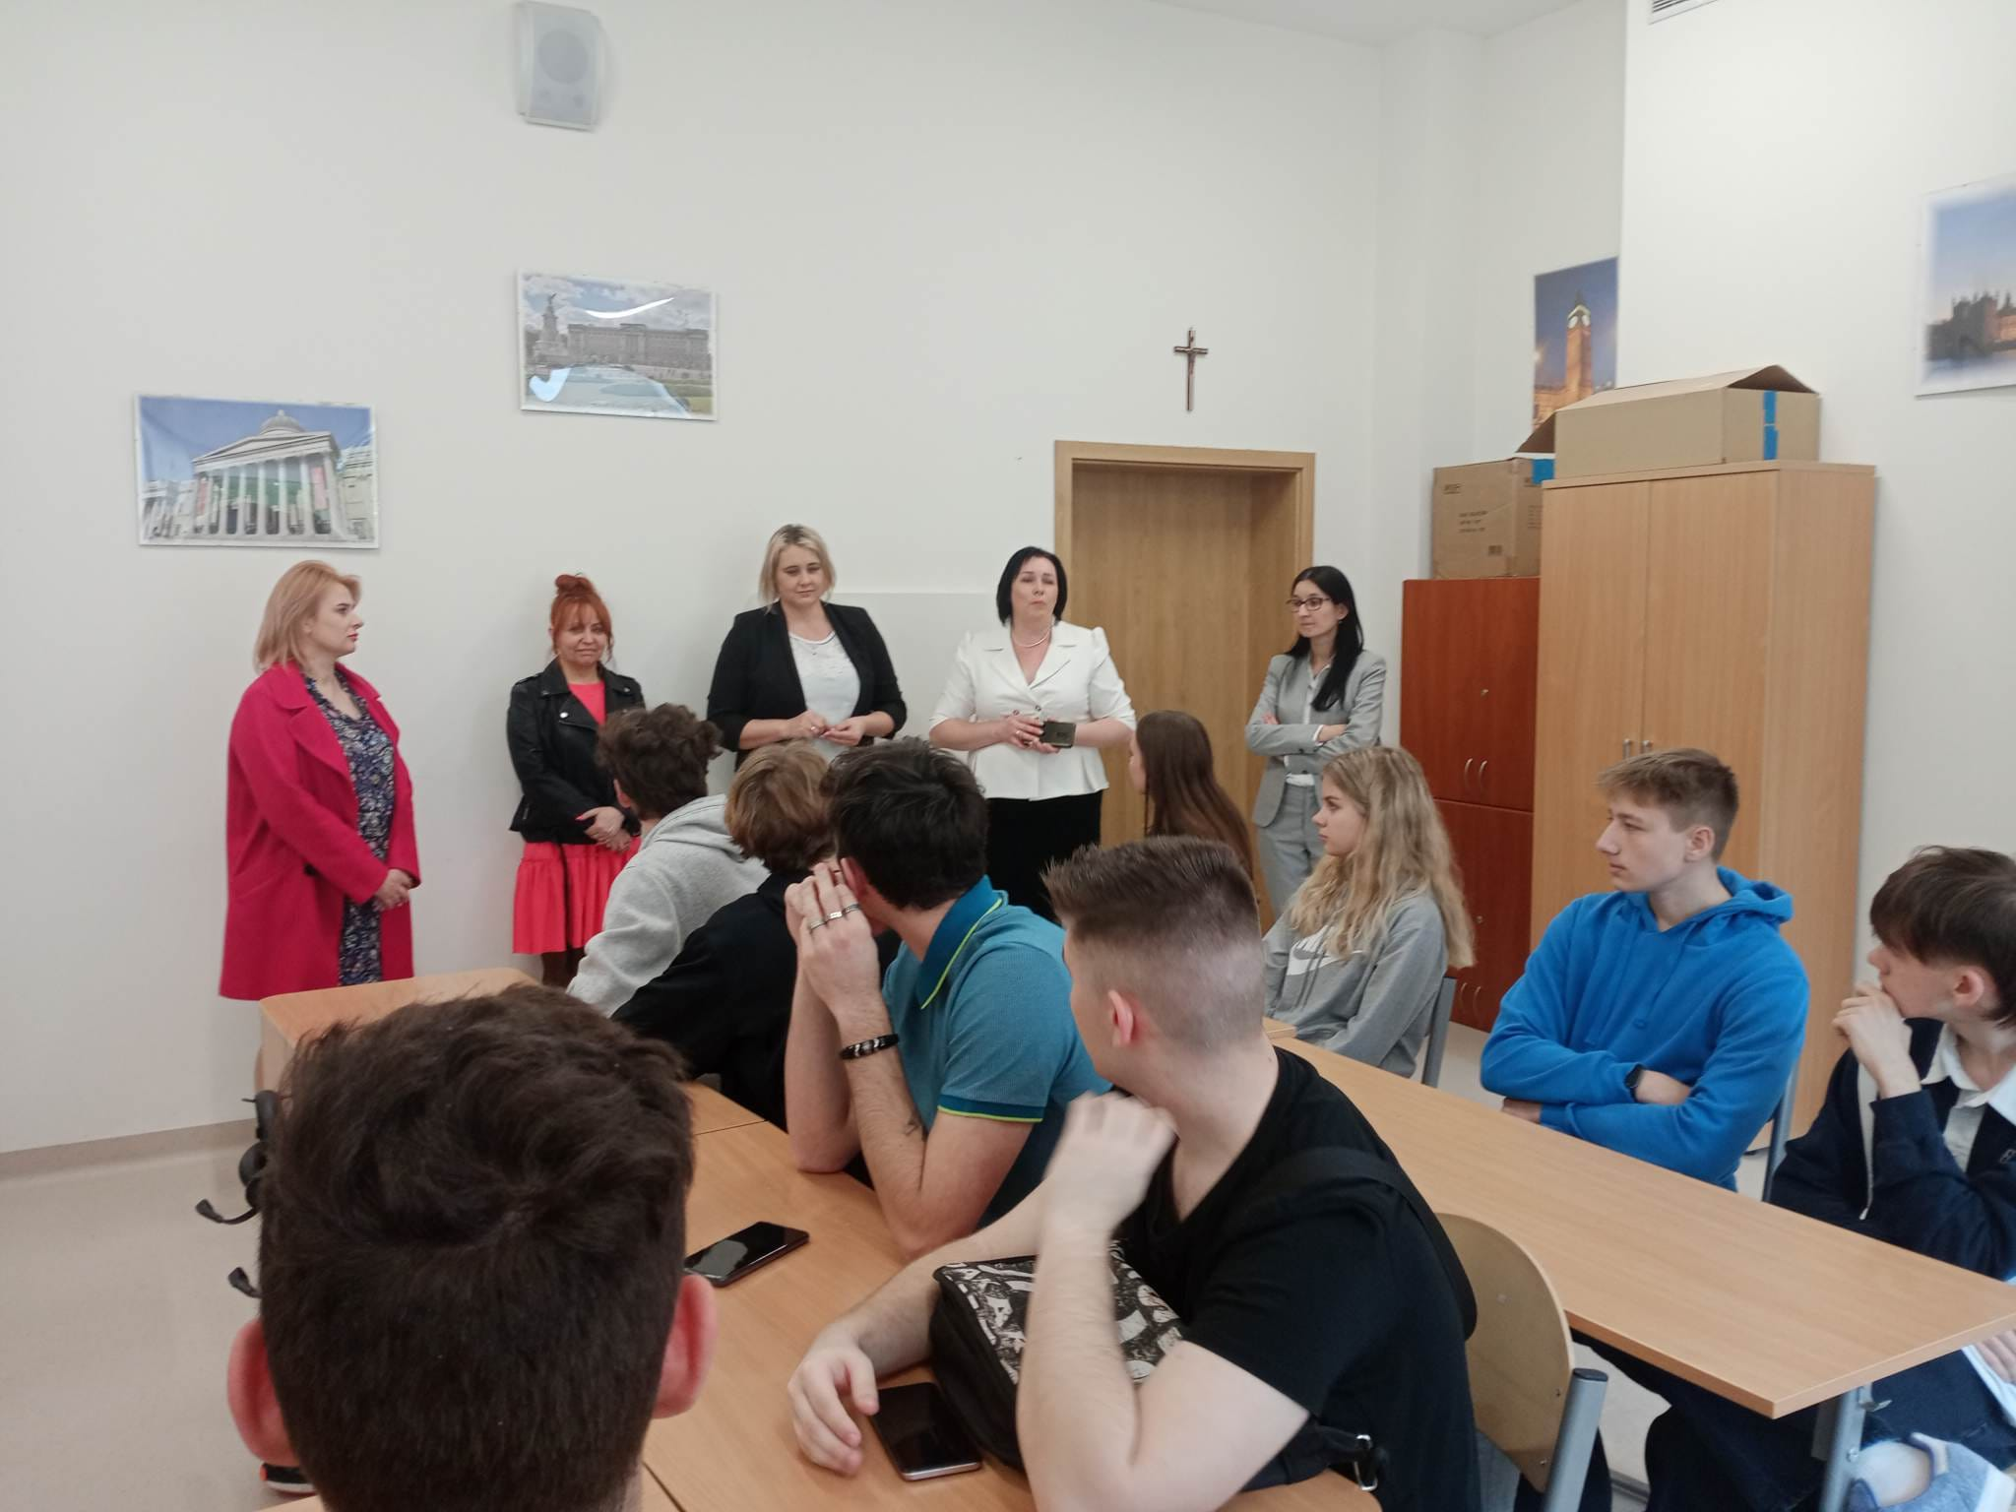
Zajęcia przygotowawcze do wyjazdu w siedzibie szkoły

Slide 11
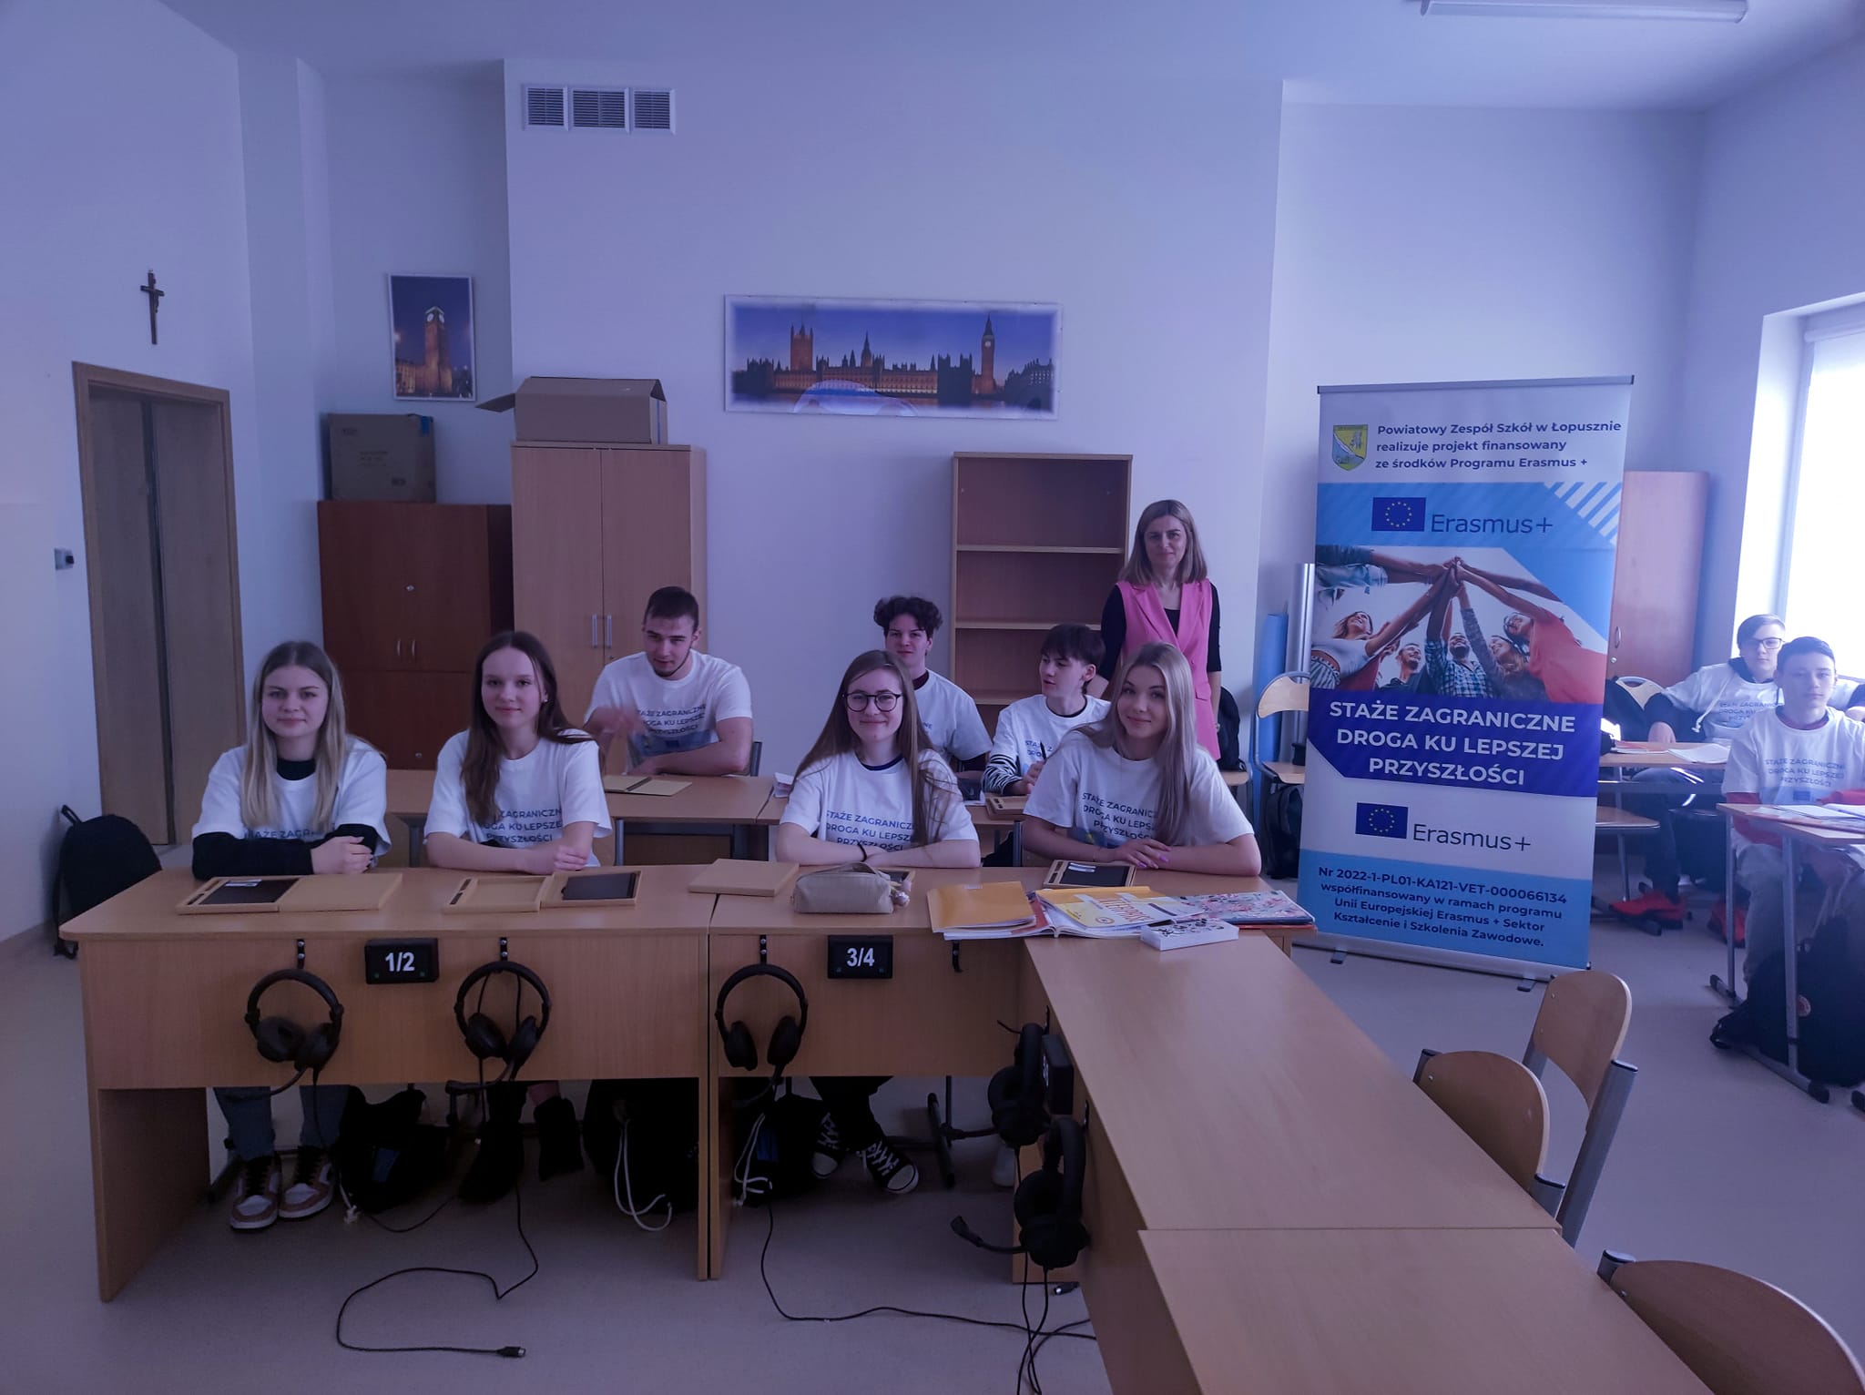
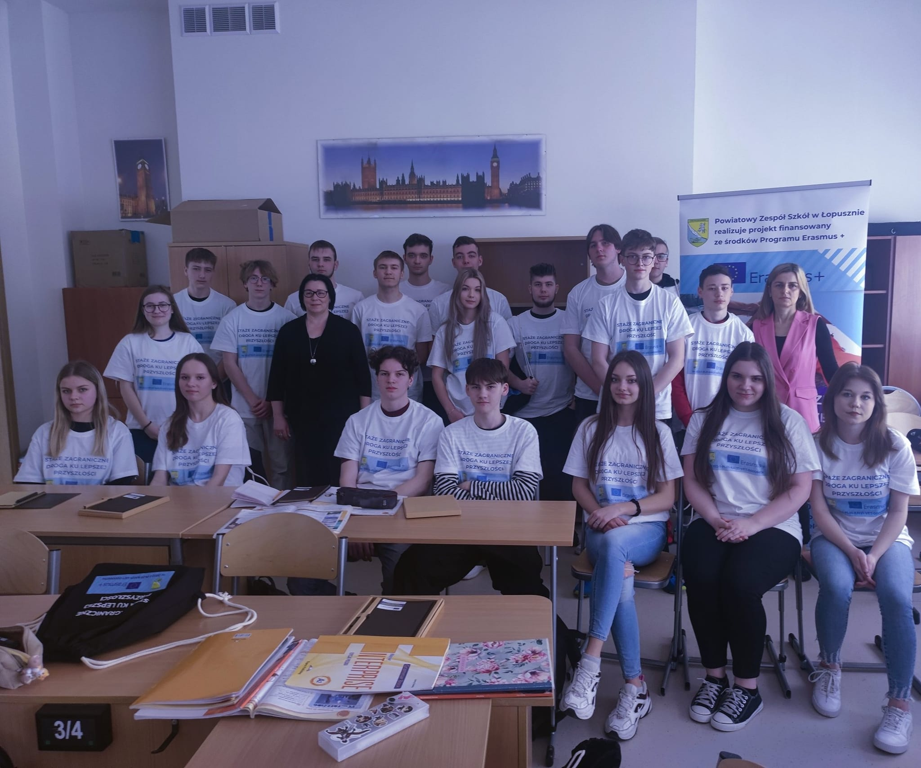
Spotkanie organizacyjne przed wyjazdem na praktyki zawodowe do Grecji. Celem wyjazdu była realizacja praktyk zawodowych. Na spotkaniu przedstawiono ideę programu Erasmus+, organizację wyjazdu, program stażu oraz regulamin pobytu. W regulaminie stażu zawarte są wszystkie informacje oraz regulacje prawne dotyczące przebiegu stażu. Przedstawione zostały warunki bytowe i krótki opis miejscowości, w której będą przebywać uczniowie, a także krótko przybliżono mentalność Greków. Poruszony został temat dyscypliny pracy i zachowania zarówno w miejscach odbywania stażu, jak i podczas całego pobytu w Grecji.

Slide 12
Uczniowie PZS w Łopusznie po raz kolejny wyruszyli w świat zdobywać nowe doświadczenia, poznawać nowych ludzi, inne kultury i poszerzać swoje horyzonty.
https://www.facebook.com/groups/185641467189465

Slide 13
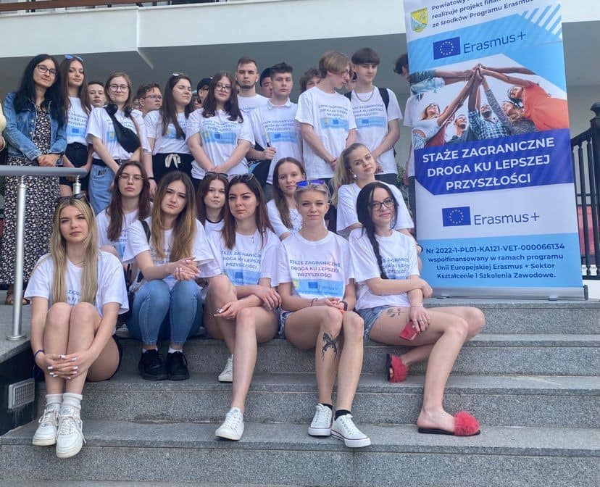
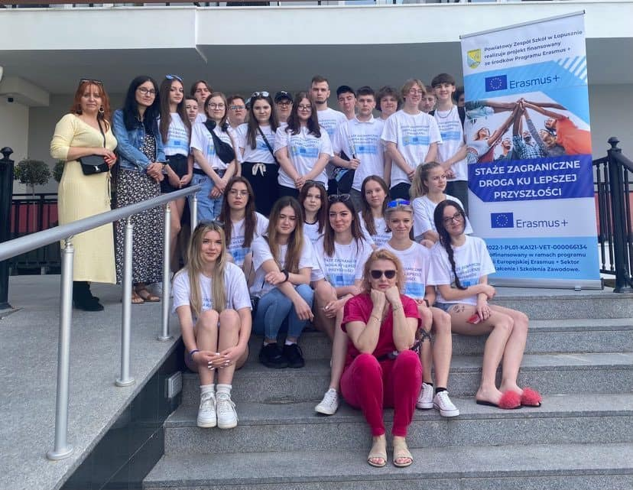
Realizacja praktyk:
Cała relacja z pobytu wyjazdowego jest przedstawiona na grupie publicznej FB
https://www.facebook.com/groups/185641467189465

Slide 14
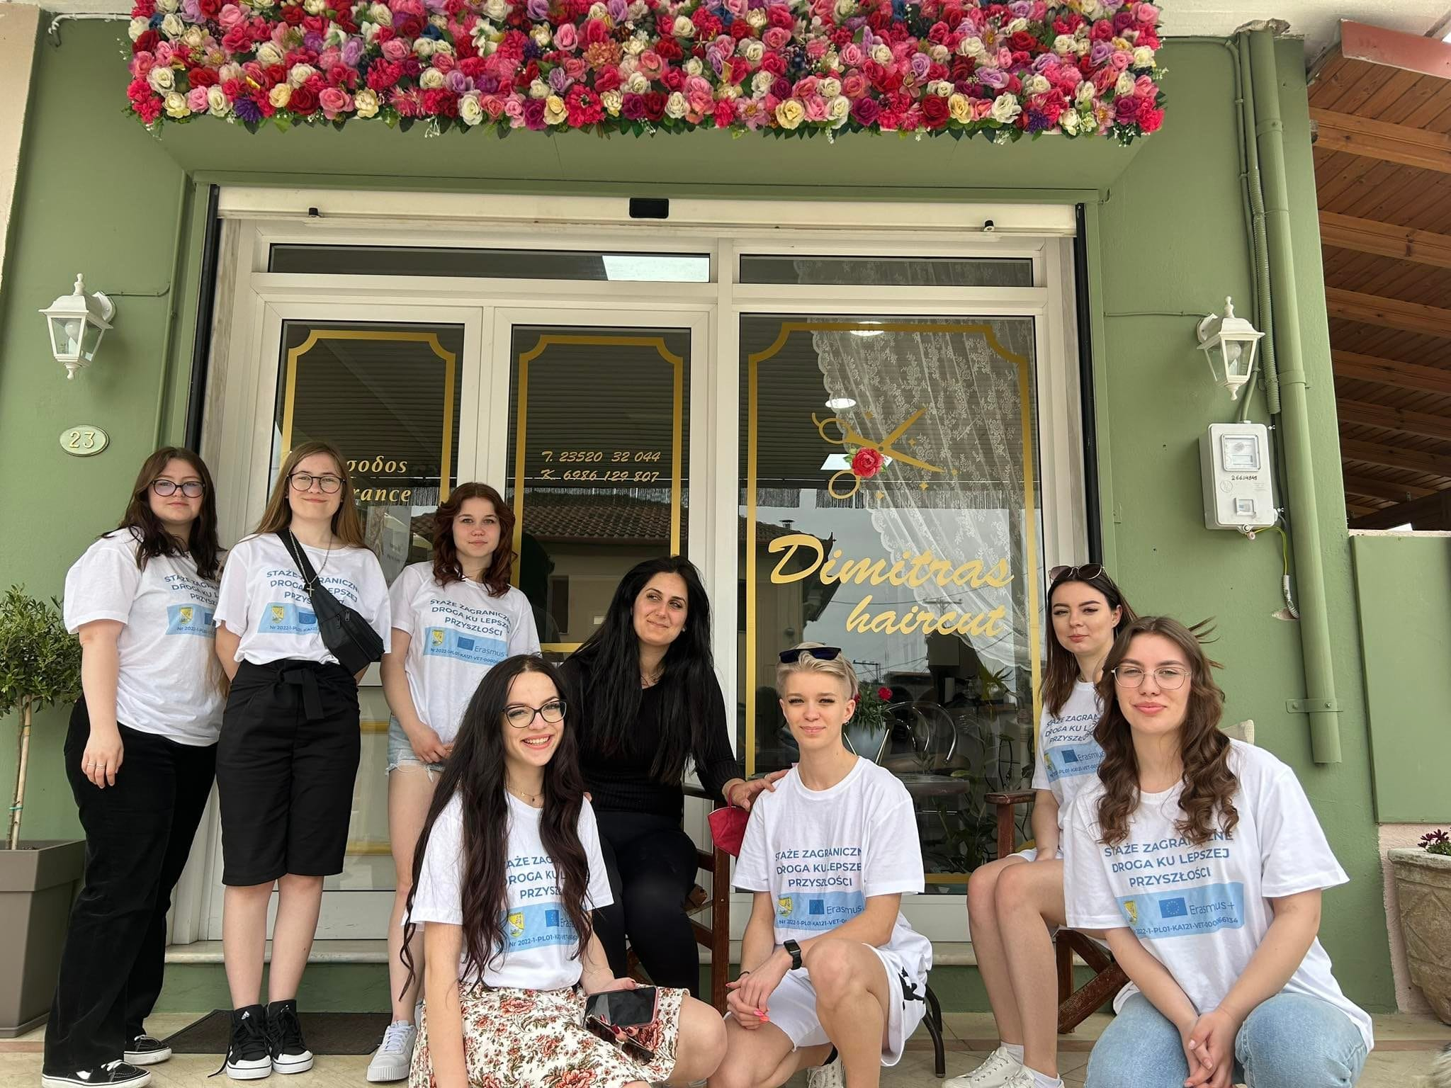
Młodzież realizująca praktyki zawodowe w ramach projektu o nazwie ,,Staże zagraniczne – droga ku lepszej przyszłości” w greckim mieście Leptokaria nabywa nowe umiejętności zawodowe i rozwija swoje kompetencje. Dnia 02.05.2023 r. uczniowie kierunku technik usług fryzjerskich odbyli pierwszy dzień praktyk i zapoznali się z ogólnymi zasadami panującymi w salonie fryzjerskim. Poznali zakres uprawnień oraz odpowiedzialności na poszczególnych stanowiskach pracy. Od właścicielki salonu, dowiedzieli się, jakie są trendy fryzjerskie w regionie. Pani Dimitrii z pasją i zaangażowaniem pokazywała swoją pracę w zakładzie. Uczniowie już widzą korzyści z dopiero co rozpoczętych praktyk, odczuwają potrzebę dalszego kształcenia. Doceniają możliwości uczestnictwa w projekcie zagranicznym.

Slide 15
Uczestnicy praktyk w Grecji szybko i sprawnie polepszyli znajomość języka angielskiego zarówno w sferze zawodowej jak i w kontaktach interpersonalnych. Zapoznali się z europejskim rynkiem pracy, podnieśli swoje kwalifikacje oraz wzmocnili poczucie wspólnoty międzykulturowej. Zgłębili tamtejsze zwyczaje i rozpoznali zasady systemu gospodarczego.

Slide 16
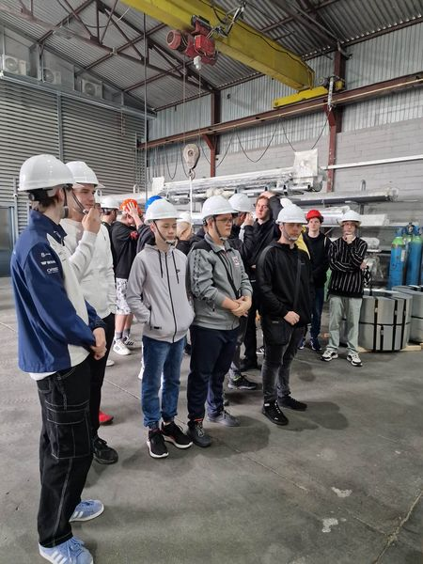
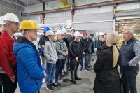
GRUPA INFORMATYKÓW Z WIZYTĄ W FIRMIE BIORAL w Grecji
Podczas realizacji praktyk zawodowych grupa informatyków została zaproszona do jednego z największych zakładów przemysłu metalowego w Grecji – firmy Bioral. Przedsiębiorstwo to słynie z wykorzystywania w produkcji najnowocześniejszych maszyn oraz oprogramowań. Informatycy zostali oprowadzeni po zakładzie przez jednego z pracowników biurowych, który w przystępny sposób objaśnił uczniom specyfikę działania poszczególnych maszyn.

Slide 17
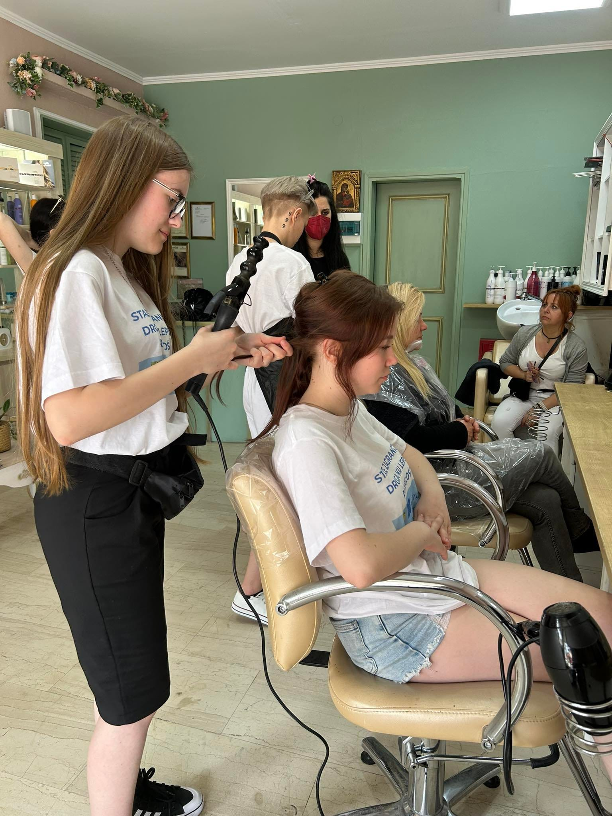
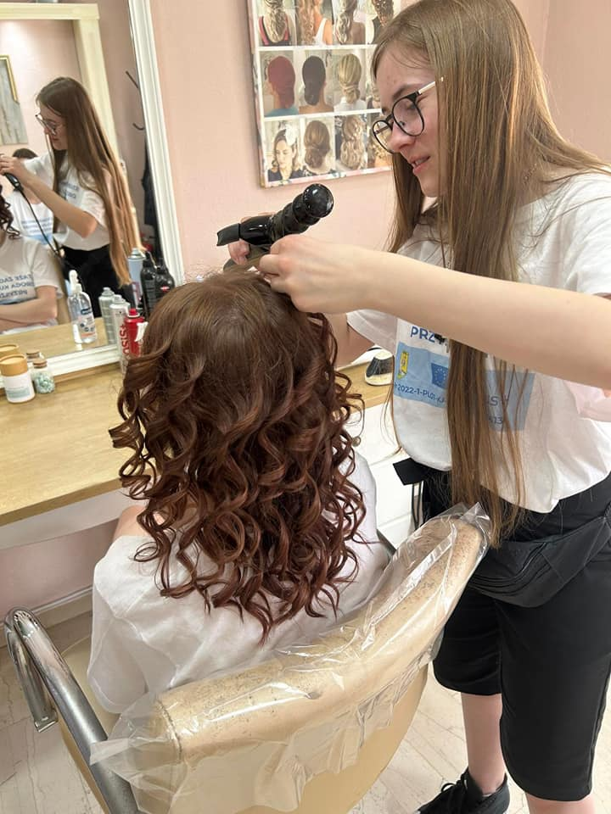
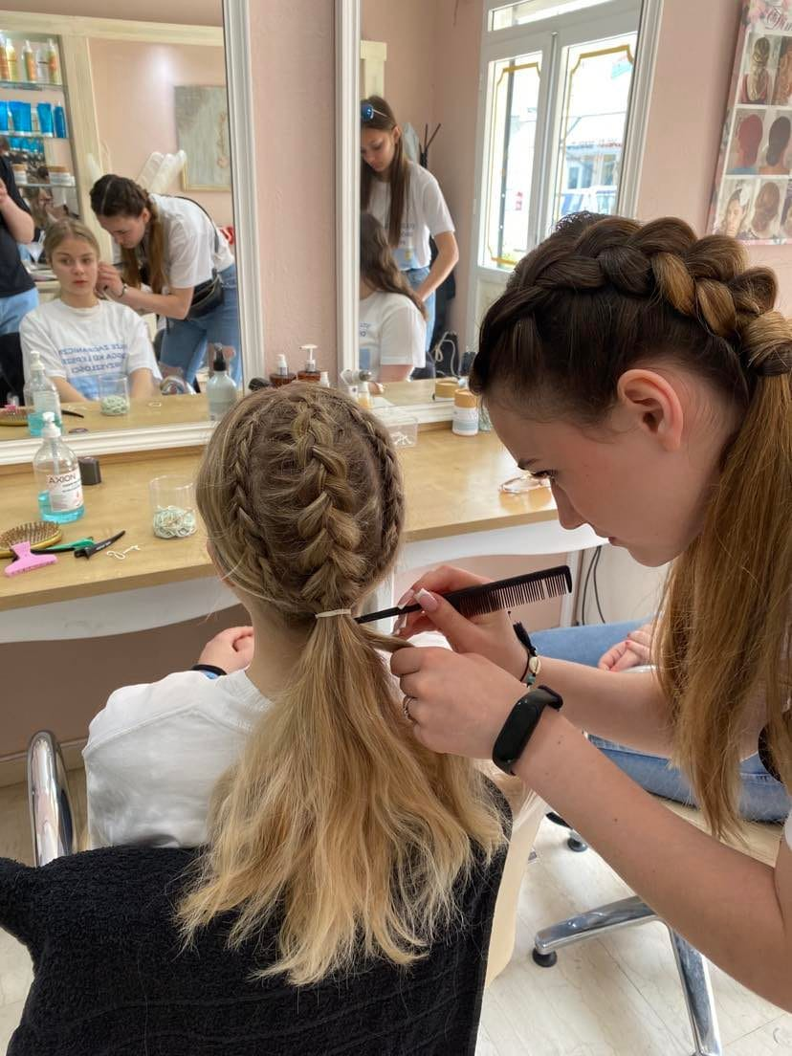
Efekty działań praktycznych:

Slide 18
Działania praktyczne:

Slide 19
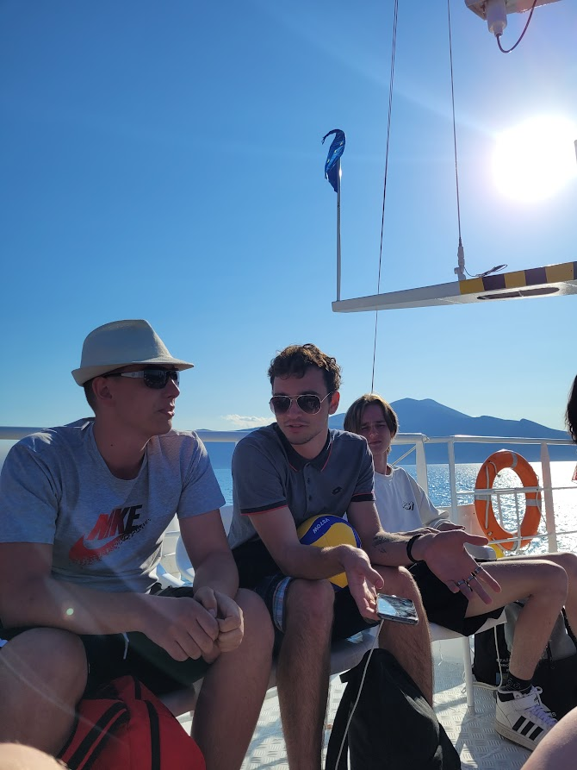
Rejs Na Wyspę Skiathos
W weekend młodzież musiała wstać bardzo wcześnie aby zdążyć na rejs statkiem, na piękną wyspę Skiathos. Załoga Elisabet Cruises z Kapitanem Kostasem na czele przez całą wyprawę umilali czas puszczając klimatyczną muzykę, bawiąc się razem z młodzieżą i pokazując tradycyjne greckie tańce.
Po spacerze na wyspie Skiathos uczestnicy wyjazdu popłynęłyneli na najstarszą plażę, jedną z najdłuższych plaż. Mowa tu o Koukounaries. Wyjątkowy urok tej plaży nadaje specyficzny kwarcowy piasek, który mieni się w słońcu na lśniący, złoty kolor. Na obrzeżach znajduje się laguna Strofilia – rajskie miejsce, w którym żyją czarne łabędzie i inne egzotyczne ptaki.

Slide 20
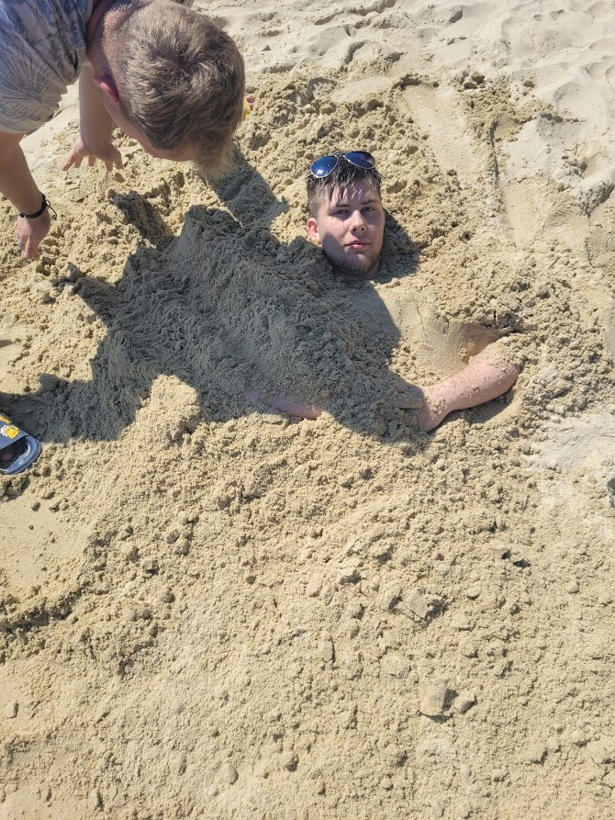
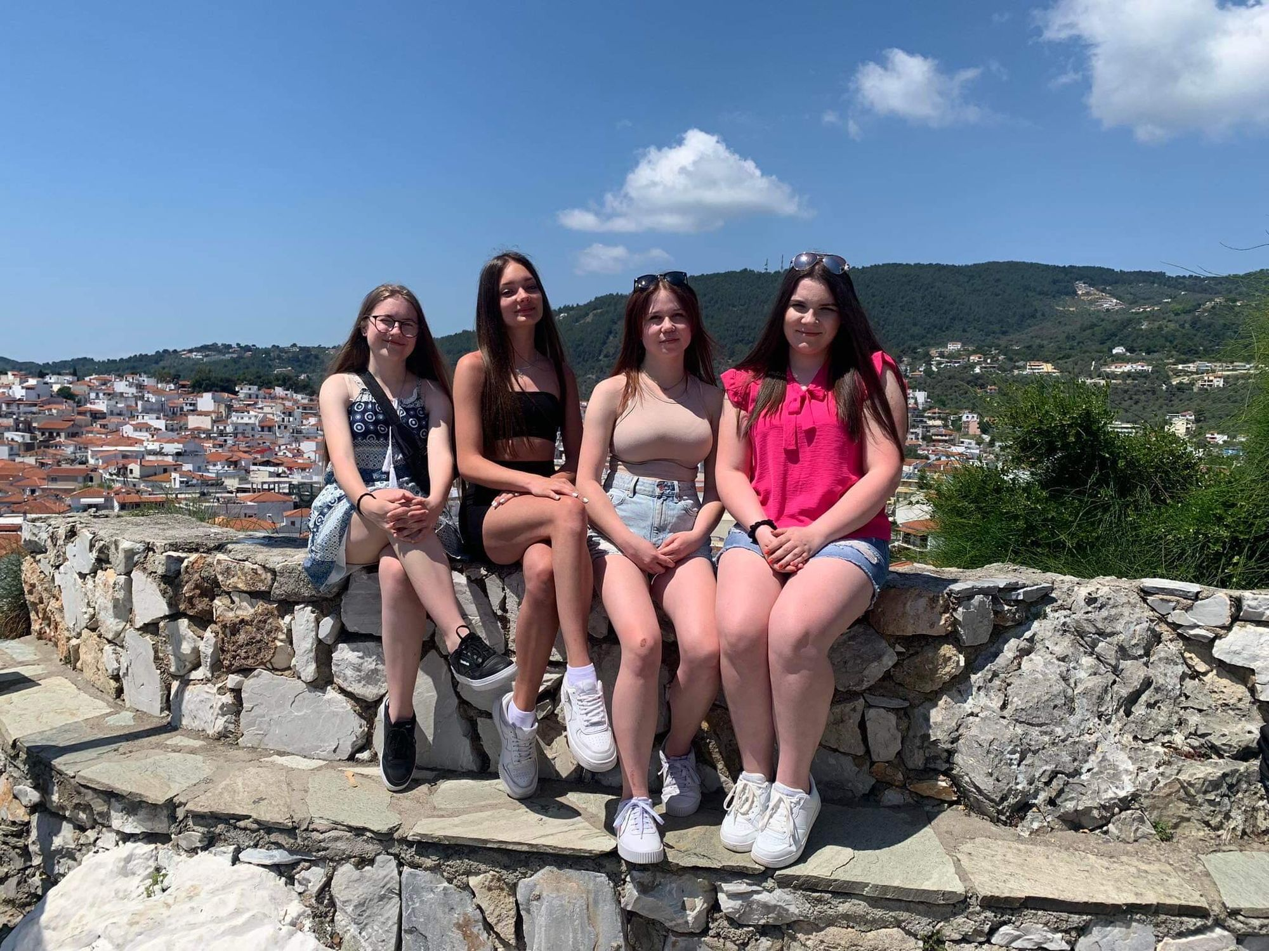

Slide 21
Podczas pobytu w Grecji młodzież zdobywała zawodowe kompetencje pod okiem fachowców w firmach, zgodnie z ich kierunkami kształcenia. Tym samym młodzi ludzie przyswoili innowacyjne technologie, poznawali nowoczesne urządzenia, co znacząco wzmocni ich specjalistyczne predyspozycje. Umiejętności organizacyjne, analityczne, dobrą znajomość języka angielskiego czy kreatywność. sĄ to atuty, dzięki którym uczący się w Powiatowym Zespole Szkół nie powinni W PRZYSZŁOŚCI mieć problemu ze znalezieniem atrakcyjnego miejsca pracy.

Slide 22
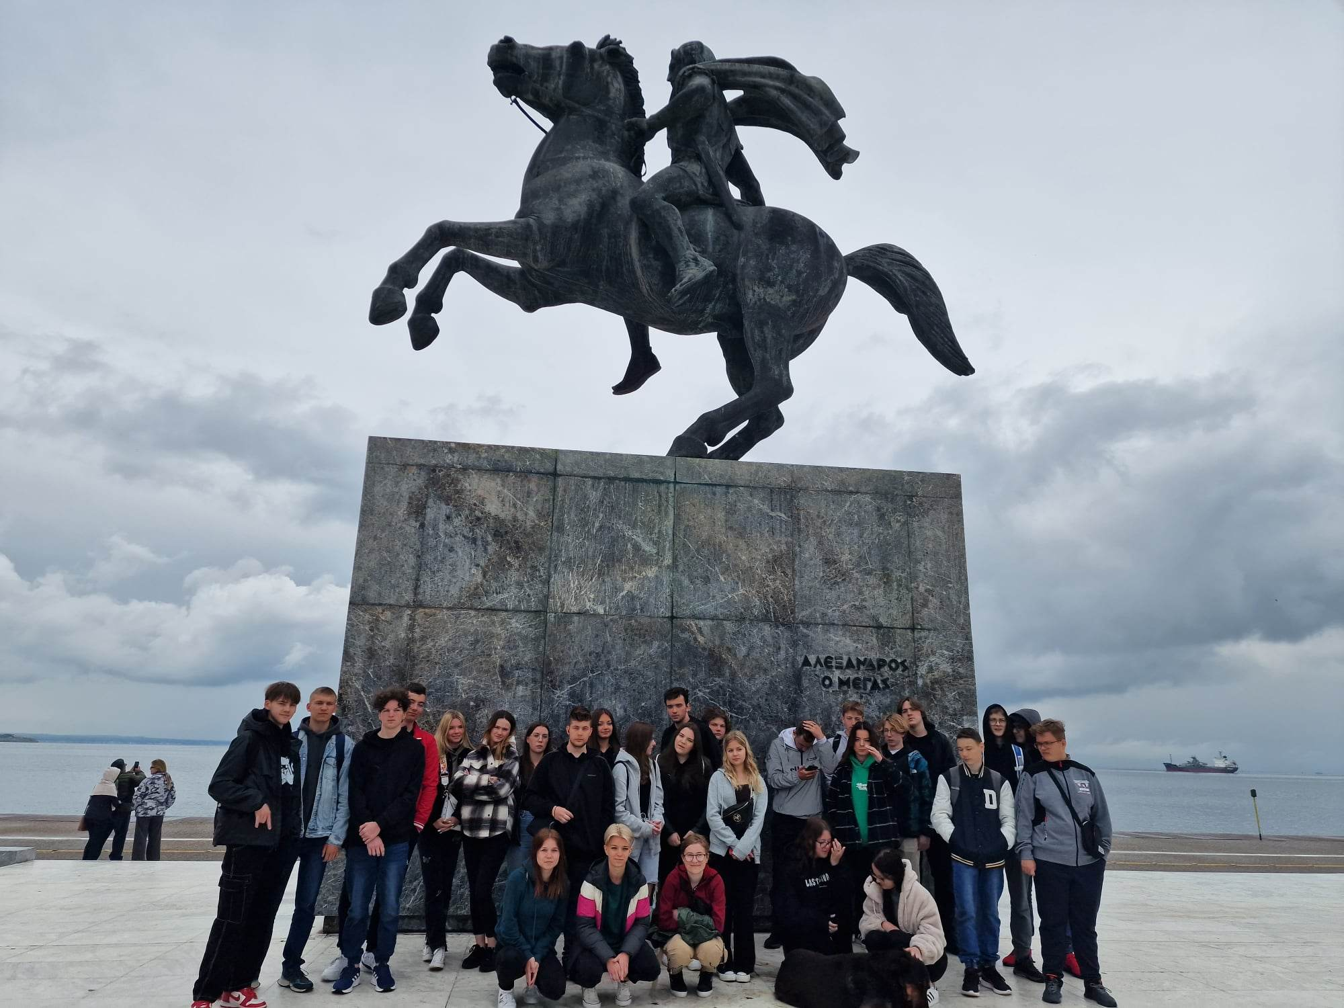
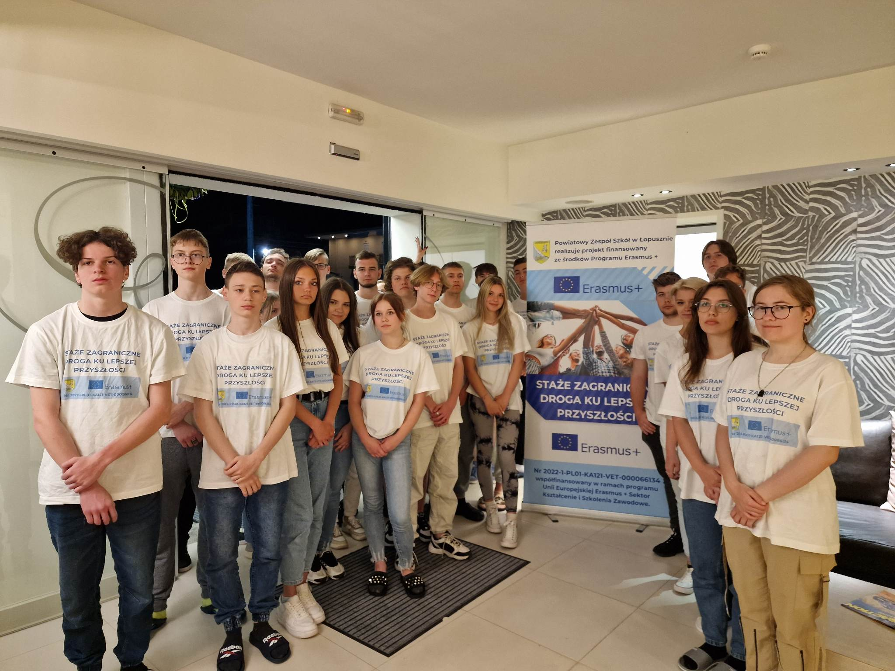

Slide 23
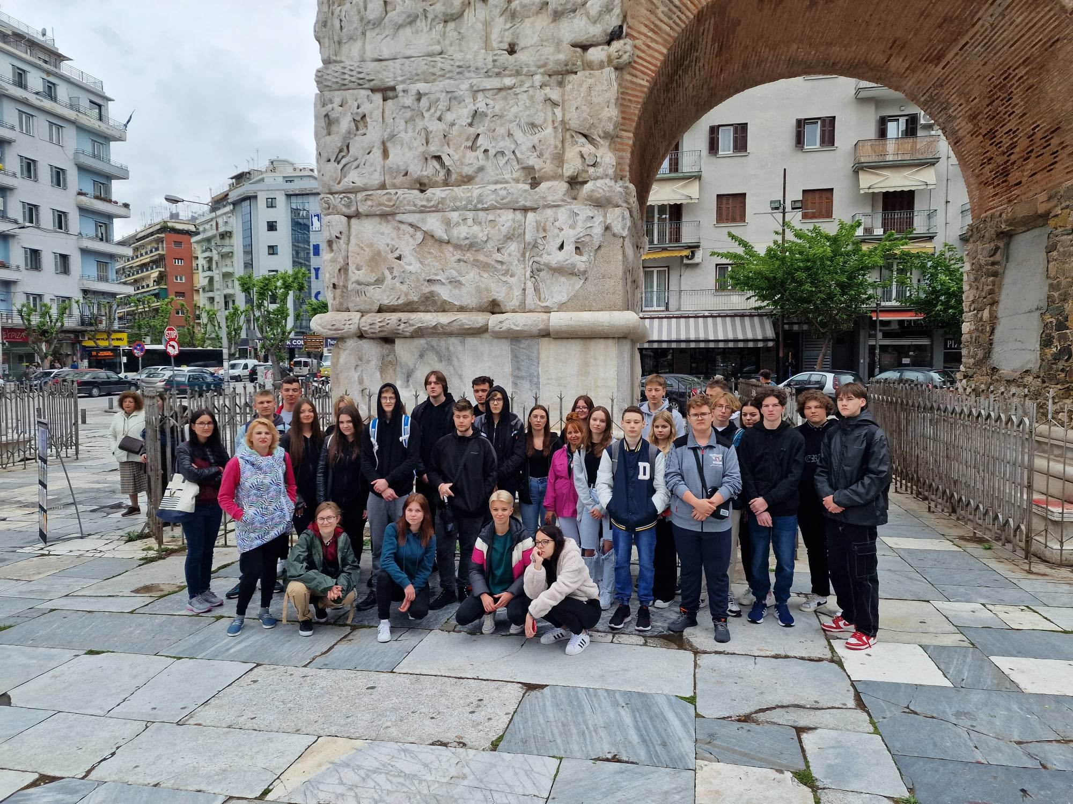
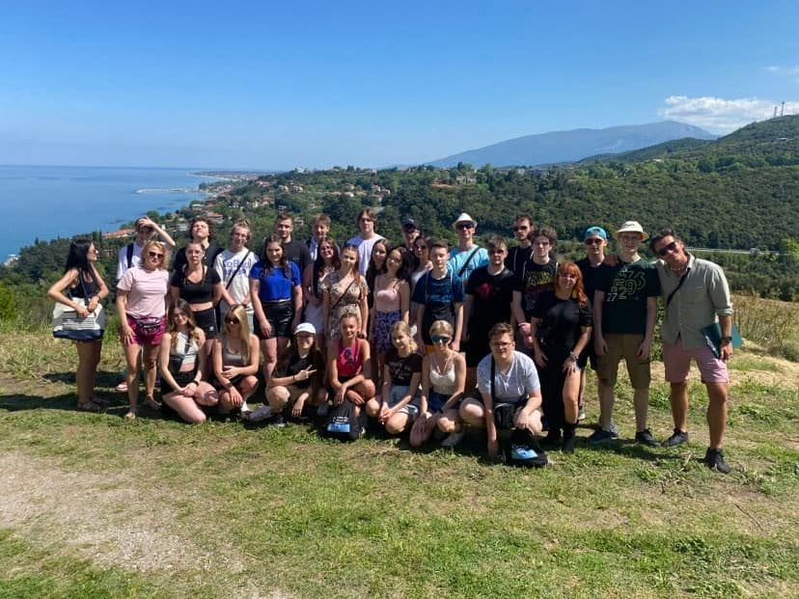

Slide 24
